Slide 1
定量的ソフトウェア開発管理 第3回課題「工数予測」 2023年05月30日(火)
学生番号：50M23229
氏名：富田 洸

Slide 2
目次
分析対象のCSVについて
分析対象のデータ説明
データクリーニング「生産性を用いた削除」
変数選択とその理由
パターンAを回帰分析した結果「教師データ」
パターンAの回帰分析結果
パターンAの回帰式にテストデータ
パターンAの分析結果

Slide 3
目次
パターンAを対数変換して回帰分析「教師データ」
パターンAを対数変換した分析結果
パターンAを対数変換してテストデータ当てはめ
パターンAの対数変換での結果
結果から変数を削除してみる
結果から決定した変数
パターンBの回帰分析「教師データ」

Slide 4
目次
パターンBの回帰分析結果
パターンBの回帰式をテストデータに当てはめる
パターンBの回帰分析結果
パターンB対数変換して回帰分析「教師データ」
パターンB対数変換での分析結果
パターンB対数変換でテストデータ当てはめ
パターンB対数変換での分析結果

Slide 5
分析対象のCSVについて
★使用CSV名：「FakedataMonden.csv」
＜変数＞
開発年：2005~2013
開発種別：新規開発，改修・保守，再開発
業種：建設，通信，金融，軍事，小売，製造，研究，その他
アーキテクチャ：C/S，Web系，メインフレーム，スタンドアローン
主開発言語：ASP，ASP.NET，C，C#等
要求仕様の明確度合：非常に明確，かなり明確，やや曖昧，非常に曖昧
PM経験年数
開発期間
開発規模
開発工数(人月)

Slide 6
分析対象のデータ説明(1/2)
★重回帰分析の結果ででる数値の説明
「重相関R」：複数の変数を直線の式で表して線型結合した値と他のある変数の値との相関係数．目的変数の実際の値と回帰式から得られる予測値の間の相関係数のことを重相関係数という．
「重決定R2」：重回帰分析における実測値のばらつきに対する予測値のばらつきの割合で重回帰式の適合性を評価する指標となる．調べた感じ0.5より高ければ良い．
「補正R2」：自由度済み決定係数のことで，この値が1に近いほど回帰式の精度が高いと判断できる．
「標準誤差」：エラーの平均的なばらつきの推定値．
「残差」：回帰直線から垂直に伸ばした各データ値までの距離のこと

Slide 7
分析対象のデータ説明(2/2)
★重回帰分析の結果ででる数値の説明
「有意F」：回帰分析に使用した説明変数の組み合わせに意味はないという確率を表すもの．数値が小さいほど意味のある回帰式を得ることができる．0.05未満であれば説明変数は目的関数に対して関係性があるという判断できる．
「P値」：P値は個別の説明変数1つ1つが目的変数に対して関係があるかどうかを示す指標．0.05未満であれば説明変数は目的関数に対して関係性があるという判断できる． 有意Fが目的変数を説明するための説明変数の組み合わせに意味があるかどうかを示す指標．P値は個別の説明変数が目的変数に対して関係があるかどうかを表す．
「t値」：説明変数が目的変数に与える影響を意味する． 目安として絶対値が2より小さい場合は統計的に説明変数は目的変数に影響を与えていないと判断する．

Slide 8
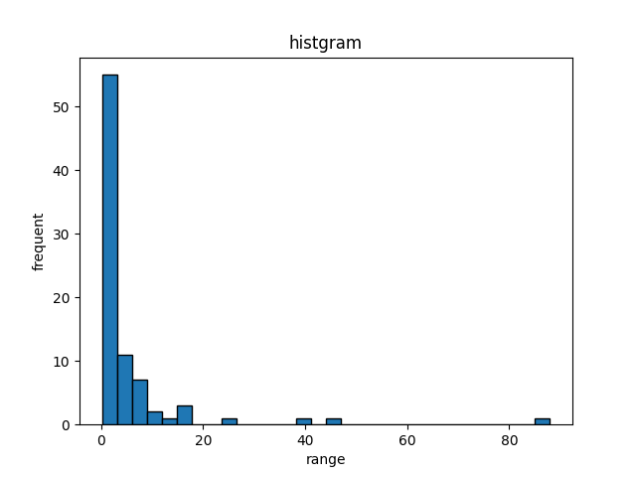
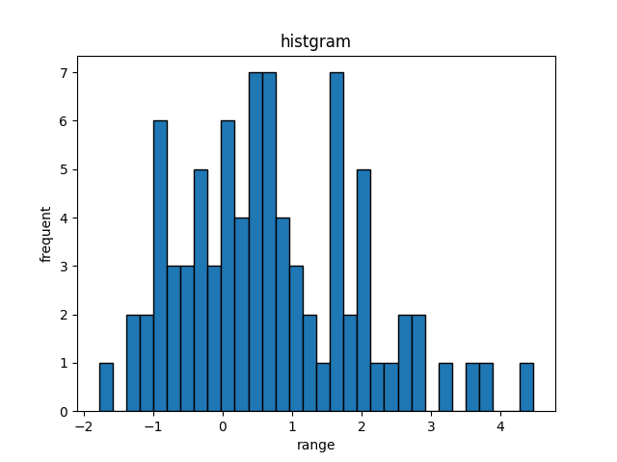
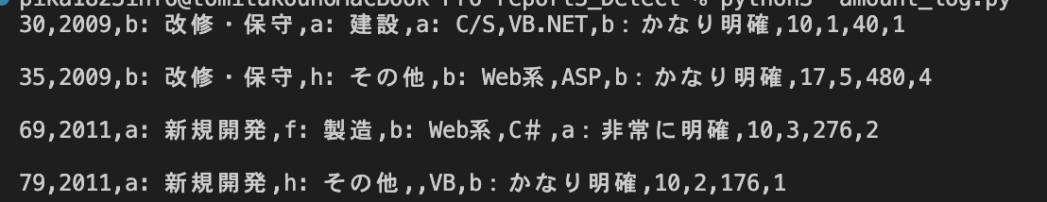

データクリーニング 「生産性を用いた削除」
対数をとっていない
対数をとって行った
削除対象
削除対象
生産性＝開発規模÷開発工数
Log(生産性)＝log(開発規模÷開発工数)
教師データから両方とも削除ケースとして上記のものを削除している．

Slide 9
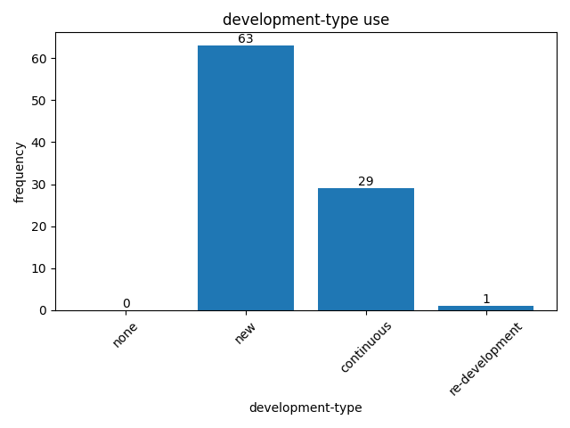
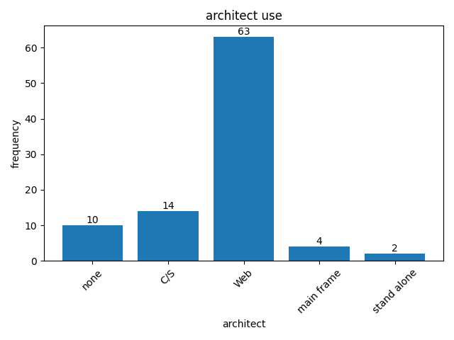
変数選択とその理由 「開発種別とアーキテクチャ」
自分が行った変数選択の方法は，変数ごとに複数の選択肢がある場合に，出現頻度を測定する．頻度が少ないものはその他，多いものは変数として残すという考え方で変数分けをする境界を決めようと考えた．
開発種別
アーキテクチャ
開発種別の場合は，新規開発[new]とそれ以外で分ける．再開発と改修・保守が新規開発よりもあまり比重が大きくないため．
アーキテクチャは，Webとそれ以外で変数を作成する．Webが極端に多く，他がデータとして少ないため．

Slide 10
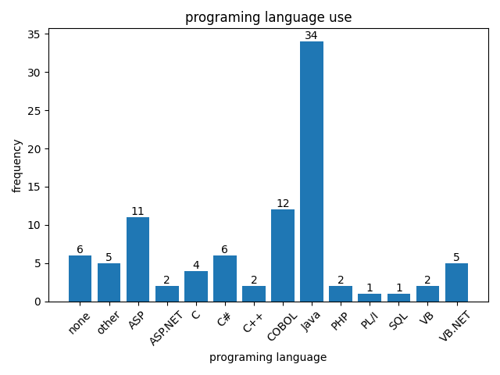
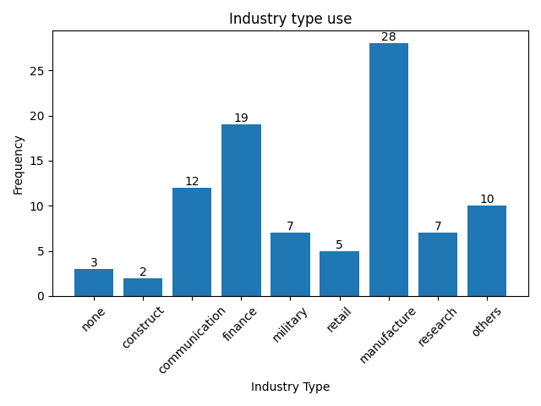
変数選択とその理由 「使用プログラミング言語と業種」
使用プログラミング言語
業種
使用プログラミング言語は，JavaとCOBOLとASP以外は1桁台の使用であるため，上記3言語とそれ意外という変数にする．
業種は，製造[manufacture]金融[finance]通信[communication]が多いがそれ以外は少ないので，その他[others]に入れることにする．

Slide 11
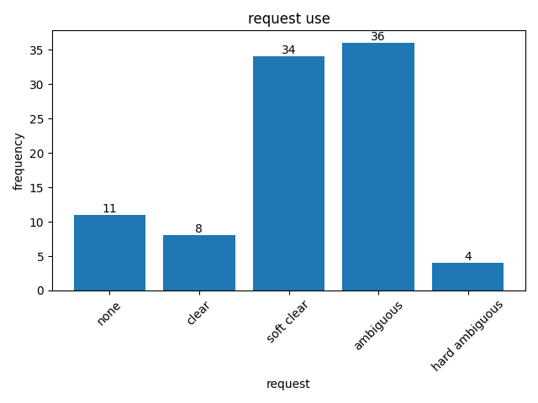
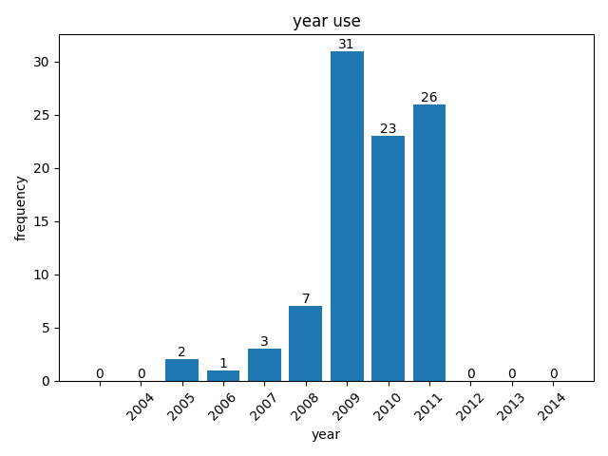
変数選択とその理由 「要求仕様 明確度合い」
要求仕様 明確度度合い
この処理は，「非常に明確とかなり明確」と「やや曖昧と非常に曖昧」に分けた場合で処理を行う．非常に明確と，非常に曖昧が少ないことで影響もあまり大きくならないと予測する．
しかし，かなり明確が非常に明確よりもやや曖昧に似たニュアンスで使われている場合は変数としての分け方として間違っていることになると思われる．
それを判断するには生産性などの観点から見る必要があると思われる．

Slide 12
変数選択とその理由 「開発年度」
開発年度は，変数として使用しない．理由としては，開発技術は年々進歩していて開発の工数に影響を及ぼしているかもしれないが，その変化が直線的に同じように変化するとは限らないため，テストデータが未来のものである今回の場合はあまり有効ではないと考えたため．
年代が近いので，そこまで技術的進歩がないので影響はないかもしれない，そのため年度自体が影響を及ぼすことはかなり低いとも考えられる．

Slide 13
変数選択とその理由 「PM経験年数・開発規模」
「PM経験年数」：定量的な理由ではないが，PM(プロジェクトマネージャ)は，開発現場においての多くのことを見据えて作業を指揮する指揮者のような役割であり，こなしてきた現場の数が問題を解決する能力に影響すると考え変数として使用する．
しかし，年数が低い人でも能力値が高く開発を早く進めれたや経験年数長くてもやったことない開発であれば手間取ることがあると考えられる．
「開発規模」：開発規模を使用する定量的な理由はないが規模が大きければそれだけ多くの時間はかかるだろうし，小さければ早いなど大まかな予想をすることができる一つの要因であることは間違いないと考えられる．工数を出す上で影響を及ぼすと感じたため使用する．
しかし，大きくても経験者ばかりで早く終わるや小さなものでもやったことがある人が少なければ開発期間は伸びるなども考えられる．

Slide 14
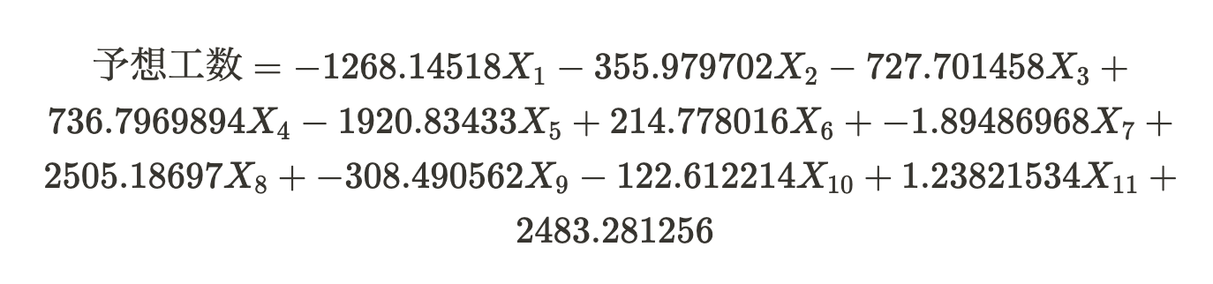
パターンAを回帰分析した結果 「教師データ」
目的変数：
実際の工数
[開発工数_人月×開発期間_月]
予測変数：11変数
X1：「新規開発かどうか」
X2：「Web開発かどうか」
X3：「Javaかどうか」
X4：「COBOLかどうか」
X5：「ASPかどうか」
X6：「製造かどうか」
X7:「金融かどうか」
X8:「通信かどうか」
X9:「明確化どうか」
X10:「PM経験年数」
X11:「開発規模」

Slide 15
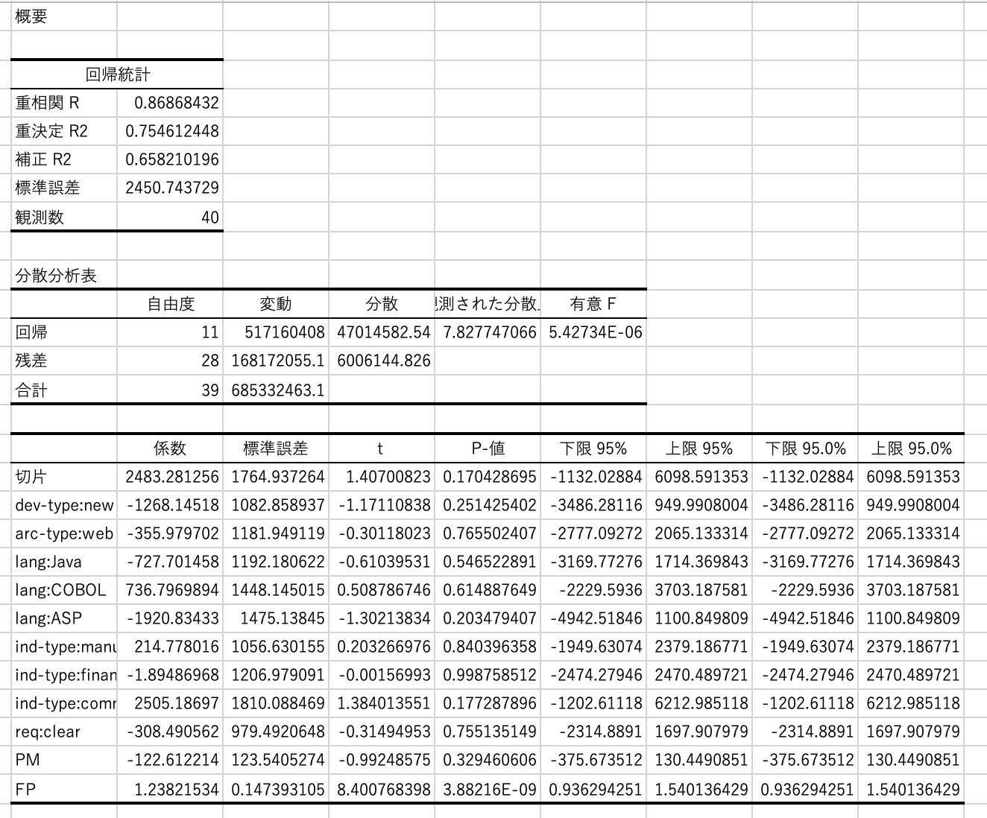
パターンA結果

Slide 16
パターンA テストデータを回帰式に入れてみる
絶対誤差平均：1737.20137
絶対誤差最大：4620.04446 「実際工数：86 予測工数：4704.0446 」
絶対誤差最小：173.263346 「実際工数：2736 予測工数：2562.73655 」
相対誤差平均：57.2488487
相対誤差最大：776.114565 「実際工数：3 予測工数：2331.34369」
相対誤差最小：0.06332725 「実際工数：2736 予測工数：2562.73655 」

Slide 17
パターンAの回帰分析結果
テストデータ
教師データ
教師データで学習した結果で重決定R2が0.75であるため当てはまりは高いのだと考えられる．重相関係数も0.87程度と高い一致率であると思われる．
テストデータの当てはまりは極端に低いと思われる．相対誤差平均がテストデータは教師データの6倍以上であった．
有意Fは5.43E-06よりかなり低い値になっているので説明変数の組み合わせに意味のない確率は結構低いのでいいように思われる．
p値はFP以外0.05未満のものがないので目的関数に影響を及ぼすものは少ないと感じる．特に金融かどうかと製造かどうかはかなり高い値になっているので必要なさそうである．
t値もを超えているものがFPのみなので説明変数が目的変数に影響を及ぼす大きなものは存在してないように思われる．

Slide 18
パターンA 対数変換「教師データ」
絶対誤差平均：1669.430458
絶対誤差最大：16297.50639 「実際工数：9231 予測工数：25528.50639 」
絶対誤差最小：0.313169693 「実際工数：8 予測工数：8.313169693 」
相対誤差平均：0.759466553
相対誤差最大：6.230057681 「実際工数：60 予測工数：433.8034609」
相対誤差最小：0.039146212 「実際工数：8 予測工数：8.313169693」

Slide 19
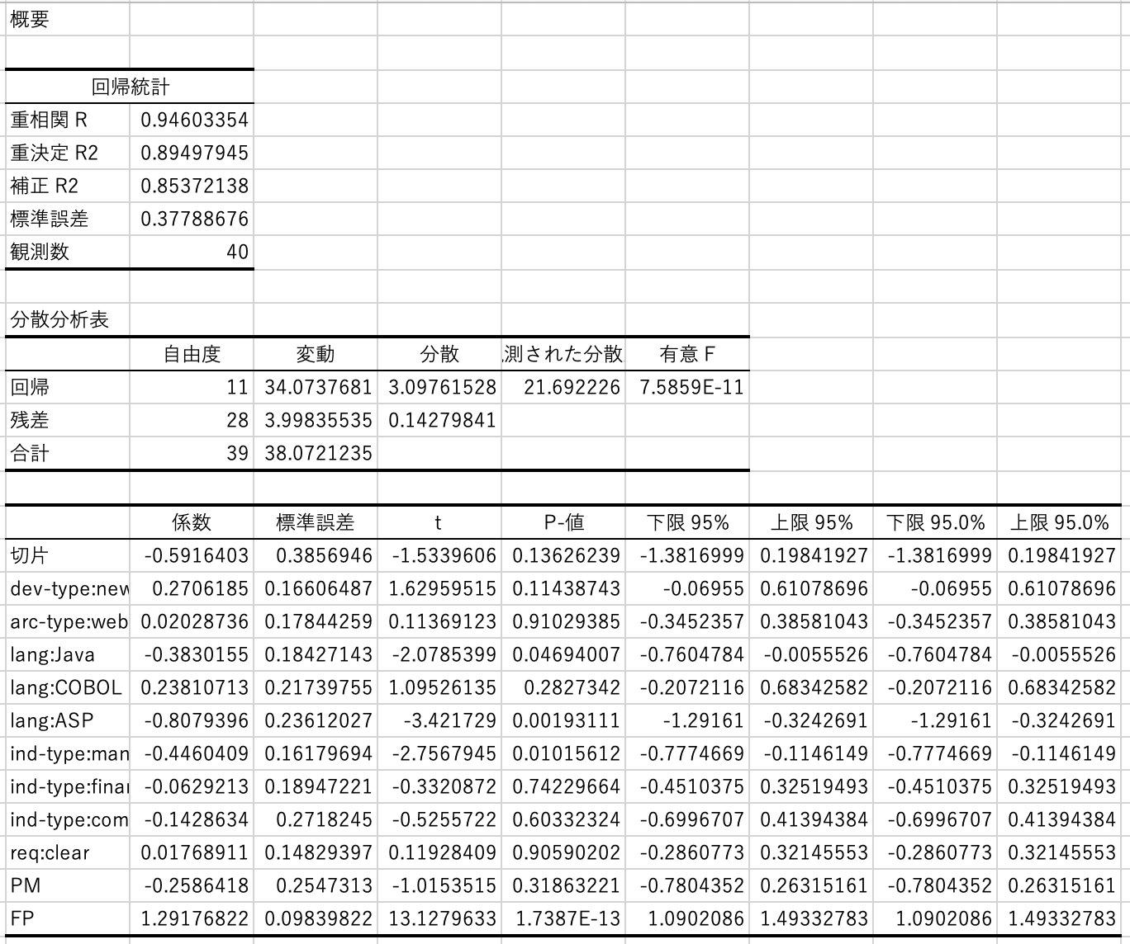
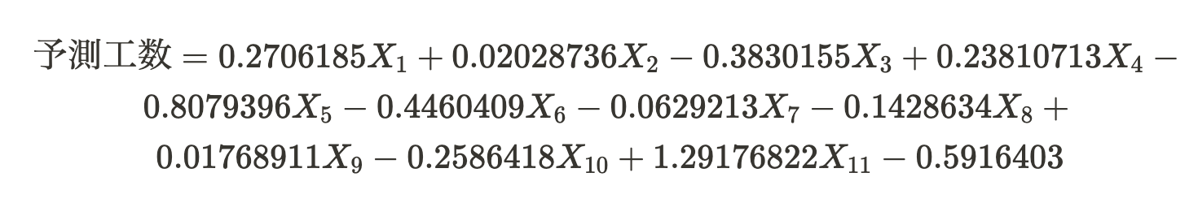
パターンA 対数変換「結果」

Slide 20
パターンA 対数変換「テストデータ」
絶対誤差平均：1101.394259
絶対誤差最大：9924.420208 「実際工数：1320 予測工数：11244.42021」
絶対誤差最小：12.7283704 「実際工数：3 予測工数：15.7284704」
相対誤差平均：2.801611342
相対誤差最大：13.16691782 「実際工数：136 予測工数： 1926.700823」
相対誤差最小：0.026411632 「実際工数：852 予測工数：829.4972891」

Slide 21
パターンA 対数変換をして結果
教師データ
テストデータ
対数変換した場合はしていない場合に比べて教師データとテストデータともに一致している割合が多い．重決定R2も0.89と高い．
対数を取る前はP値が，0.05未満でなかった「Javaかどうか」とp「ASPかどうか」，「製造かどうか」が0.05より小さいものになり説明変数として効果的になっている．
同様にt値も絶対値が2以上に「Javaかどうか」と「ASPかどうか」，「製造どうか」がなっていて説明変数として効果的になっている．

Slide 22
パターンB 結果から変数を削除してみる
★パターンAの結果から
→t値から下記のように変数選択に変更を加える
開発種別の変数はなしにする．
業種は「製造かどうか」のみにする．
アーキテクチャは無しにする．
主開発言語の分類は「Javaかどうか」と「ASPかどうか」にする．
要求仕様 明確度合は変数をなしにする
PM経験年数の変数もなしにする
開発規模は変数として使用する．

Slide 23
パターンB 結果から決定した変数
業種：「製造かどうか」
主開発言語：「Javaかどうか」「ASPかどうか」
開発規模
上記の4変数にする．

Slide 24
パターンB 回帰分析「教師データ」
 | 絶対誤差 | 相対誤差
 | 1921.72624 | 22.7402212
MAX | 31361.2735 | 399.450686
MIN | 69.2512818 | 0.01245899

Slide 25
パターンB 回帰分析の結果
概要
回帰統計
重相関 R | 0.73307748
重決定 R2 | 0.5374026
補正 R2 | 0.50893507
標準誤差 | 4886.88054
観測数 | 70
分散分析表
 | 自由度 | 変動 | 分散 | 観測された分散比 | 有意 F
回帰 | 4 | 1803322394 | 450830598 | 18.8777373 | 2.4292E-10
残差 | 65 | 1552304094 | 23881601.4
合計 | 69 | 3355626488
 | 係数 | 標準誤差 | t | P-値 | 下限 95% | 上限 95% | 下限 95.0% | 上限 95.0%
切片 | 50.919609 | 970.444917 | 0.05247038 | 0.95831482 | -1887.1927 | 1989.03194 | -1887.1927 | 1989.03194
lang:Java | 332.308487 | 1295.20356 | 0.25656854 | 0.79832221 | -2254.3916 | 2919.00862 | -2254.3916 | 2919.00862
lang:ASP | -606.56958 | 1725.62003 | -0.3515082 | 0.72634405 | -4052.8708 | 2839.7316 | -4052.8708 | 2839.7316
ind-type:manufacture | -2046.4278 | 1331.17457 | -1.5373099 | 0.12907143 | -4704.967 | 612.1114 | -4704.967 | 612.1114
FP | 1.99409111 | 0.23779524 | 8.38574861 | 6.0324E-12 | 1.51918122 | 2.469001 | 1.51918122 | 2.469001

Slide 26
パターンB 回帰式にテストデータを当てはめる
 | 絶対誤差平均 | 相対誤差平均
 | 1653.36263 | 29.3954919
MAX | 14282.8143 | 631.605152
MIN | 162.446898 | 0.26005499

Slide 27
パターンB 回帰分析結果
有意Fはかなり低い値なので，回帰分析に使用した説明変数の組み合わせには意味があると考えられる．
パターンAの変数11個使ったものよりも精度が結構落ちている．
教師データの数がパターンAよりもパターンBの方が多いことも精度に関係している可能性もあると考えられる．

Slide 28
パターンB 対数変換して回帰分析「教師データ」
 | 絶対誤差 | 相対誤差
 | 1663.87084 | 1.58576164
MAX | 28724.6374 | 36.8292495
MIN | 0.36060504 | 0.04507563

Slide 29
パターンB 対数変換の回帰分析結果
概要
回帰統計
重相関 R | 0.89909339
重決定 R2 | 0.80836892
補正 R2 | 0.79657624
標準誤差 | 0.47256861
観測数 | 70
分散分析表
 | 自由度 | 変動 | 分散 | 観測された分散比 | 有意 F
回帰 | 4 | 61.2331741 | 15.3082935 | 68.5483553 | 1.3057E-22
残差 | 65 | 14.515871 | 0.22332109
合計 | 69 | 75.7490451
 | 係数 | 標準誤差 | t | P-値 | 下限 95% | 上限 95% | 下限 95.0% | 上限 95.0%
切片 | -1.469151 | 0.25557434 | -5.7484292 | 2.6089E-07 | -1.9795682 | -0.9587338 | -1.9795682 | -0.9587338
lang:Java | -0.0735139 | 0.12529078 | -0.5867459 | 0.55940677 | -0.3237368 | 0.17670911 | -0.3237368 | 0.17670911
lang:ASP | -0.4487558 | 0.16665263 | -2.6927613 | 0.00900373 | -0.7815841 | -0.1159275 | -0.7815841 | -0.1159275
ind-type:manufacture | -0.2350269 | 0.12998653 | -1.8080864 | 0.07521948 | -0.4946279 | 0.02457415 | -0.4946279 | 0.02457415
FP | 1.49097743 | 0.09388894 | 15.8802245 | 4.668E-24 | 1.30346827 | 1.67848659 | 1.30346827 | 1.67848659

Slide 30
パターンB 対数変換後のテストデータ当てはめ
 | 絶対誤差平均 | 相対誤差平均
 | 1050.86278 | 1.46622966
MaX | 11708.5846 | 11.3775086
MIN | 2.47137077 | 0.04994756

Slide 31
パターンB 対数変換した分析結果
対数を取るとかなり精度が向上していて，変数が少なくても当てはまりがいい回帰式を作成できることがわかった．
より精度を上げるためには，いろいろな組み合わせや違うクリーニング方法を実施する必要があると思われる．

